Slide 1
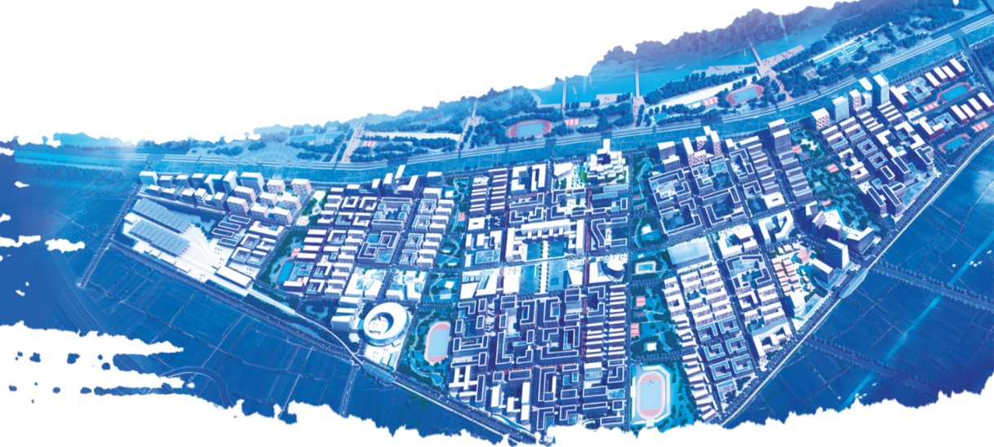

精勤求学
敦笃励志
果毅力行
忠恕任事
强激光驱动的极化和涡旋粒子源及其核反应机理研究
栗建兴
西安交通大学 物理学院
第三届超周边碰撞物理研讨会，2025.11.21-23，广州

Slide 2
概述
1
研究背景
2
极化粒子产生机理
3
涡旋粒子演化机理
4
涡旋粒子诱发核反应

Slide 3
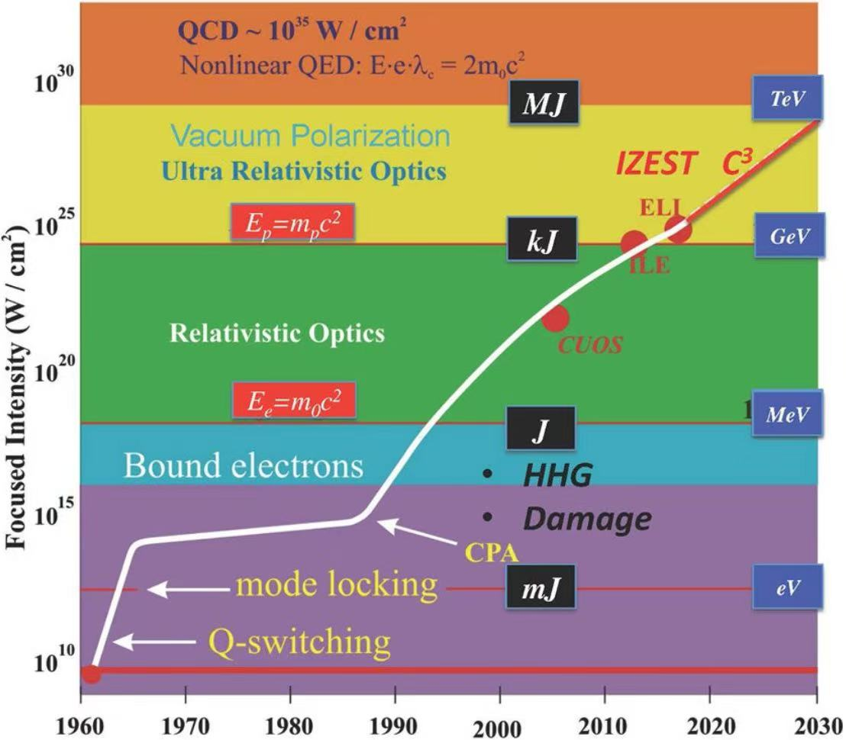
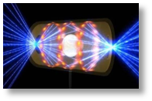
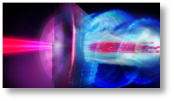
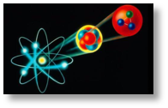
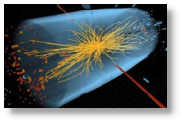
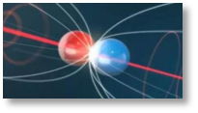
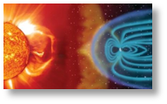
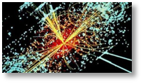
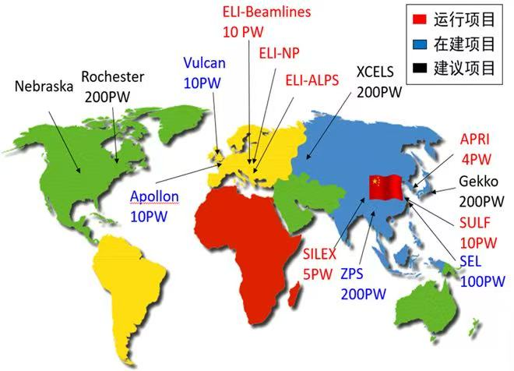
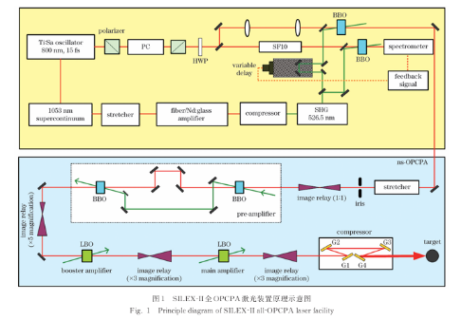
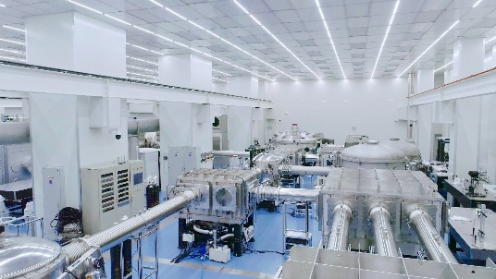
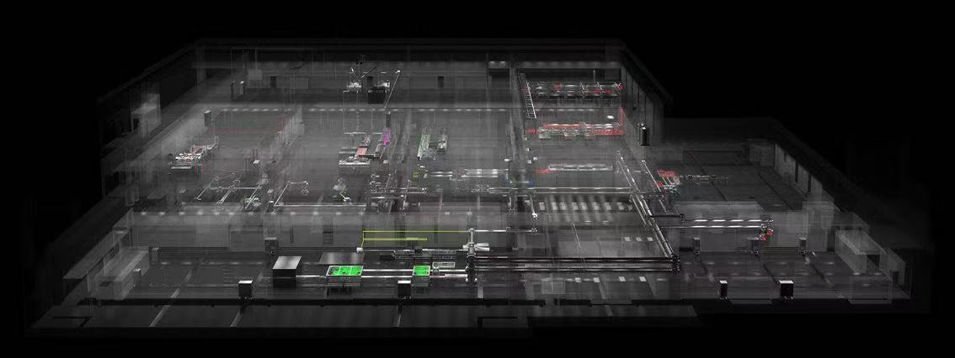

研究背景
激光聚变和
高能量密度物理
高能粒子
核物理
$$10^{22}W/cm^{2}$$
强场QED
反物质
真空极化
高能和粒子物理
超出标准
模型新物理
实验室天体物理
四川绵阳—SILEX-II
上光所—SULF
欧洲—ELI-Beamlines
3

Slide 4

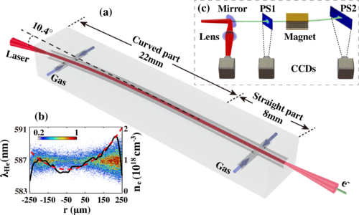
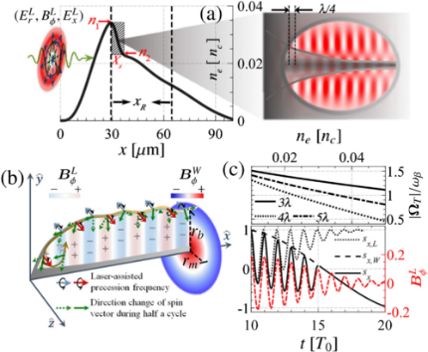
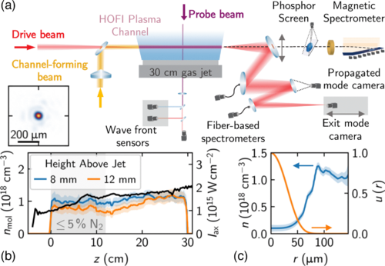
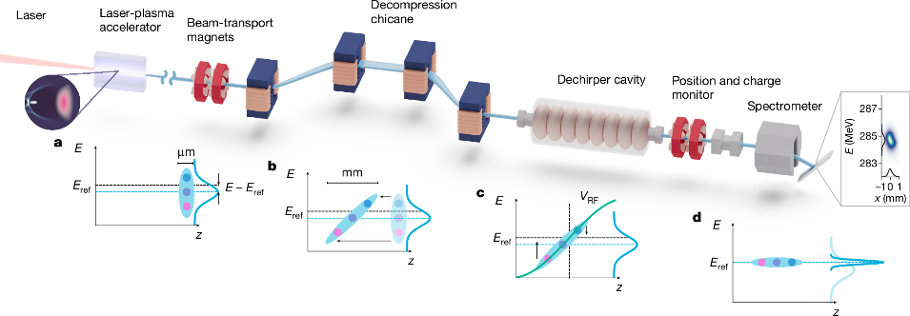
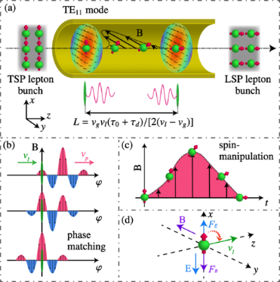
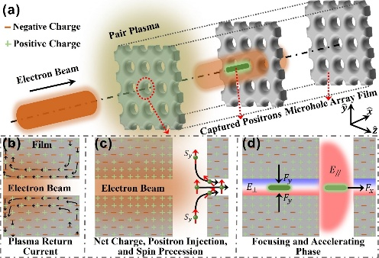
粒子加速
弯曲等离子体通道尾场加速
双尾波注入加速极化电子束
激光匹配引导与电子注入控制
Xinzhe Zhu, et al, Phys. Rev. Lett. 130, 215001 (2023)
T. Sun, Q.-Zhao, et al, PRL 132, 045001 (2024)
A. Picksley, et al, Phys. Rev. Lett. 133, 255001 (2024)
主动能量压缩技术降低能谱展宽
THz波导自旋旋转器
多层微孔结构加速预极化正电子
P. Winkler, et al, Nature 640, 907–910 (2025)
Zhong-Peng Li， et al, Phys. Rev. Lett. 134, 075001 (2025)
Zhen-Ke Dou, et al, Phys. Rev. E 111, 035209 (2025)
Notes:
在尾场加速中，电子注入是影响电子加速的一个关键因素，一种利用一束激光产生并维持长寿命等离子体气泡，另一束激光通过非有质动力作用引起气泡横向振荡，控制电子注入，从而利用相位控制的等离子体气泡振荡实现电子束的高效注入与加速。
由于单级 LWFA 的能量增益有限， 弯曲等离子体通道被提出用于引导激光并实现无缝多级加速，目前这一方案已被实验验证。
在引入自旋极化这一自由度后，高能极化电子束具有新的应用前景，我们就此提出利用径向偏振激光驱动双等离子体尾波注入方法，解决激光尾波场中电子退极化的关键难题，从而实现超高密度极化阿秒电子束的产生。
通过逐发调节等离子体通道长度与局部氮气注入也可以实现了激光的匹配引导与电子注入控制，可以产生准单能且无暗电流的高能电子束。
激光尾场加速相比于传统加速器也存在能散较大的问题，今年在这个问题上也取得了突破性的进展，使用一种主动能量压缩（active energy compression） 方法，可以显著提升激光等离子体加速器产生的电子束的能量稳定性和单色性，使其性能达到与传统射频加速器相当的水平。
我们也提出了一种使用太赫兹波导自旋旋转器，实现相对论轻子束横向和纵向之间的灵活切换，调控效率可以达到98%以上
在极化正电子加速方面，我们也提出利用一束电子束穿过多空薄膜阵列，在阵列的前几层填充了气体正负电子等离子体，电子束穿过多层薄膜过程中会将其中的正电子进行剥离，并且在通道内形成对正电子的聚焦场，而在孔的背面形成很强的加速场，因此，正电子可以在这样一个聚焦、加速、聚焦的周期性电磁场中实现加速，同时我们发现这个结构可以对正电子的自旋进行保持，从而实现对极化正电子的高效加速，极化度可以保持90%以上，加速梯度在TeV/m，并且保持很好的线性性。

Slide 5
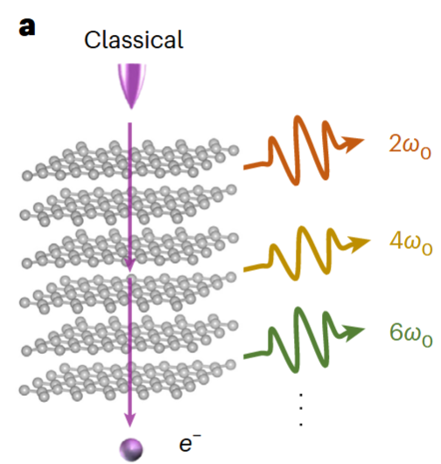
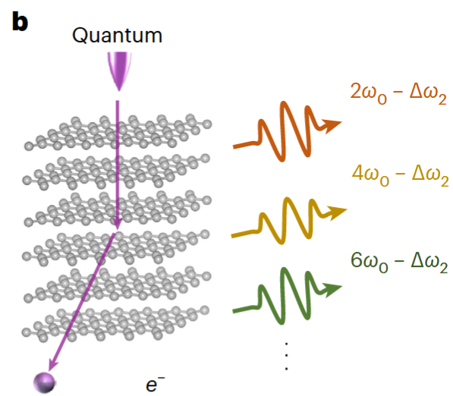
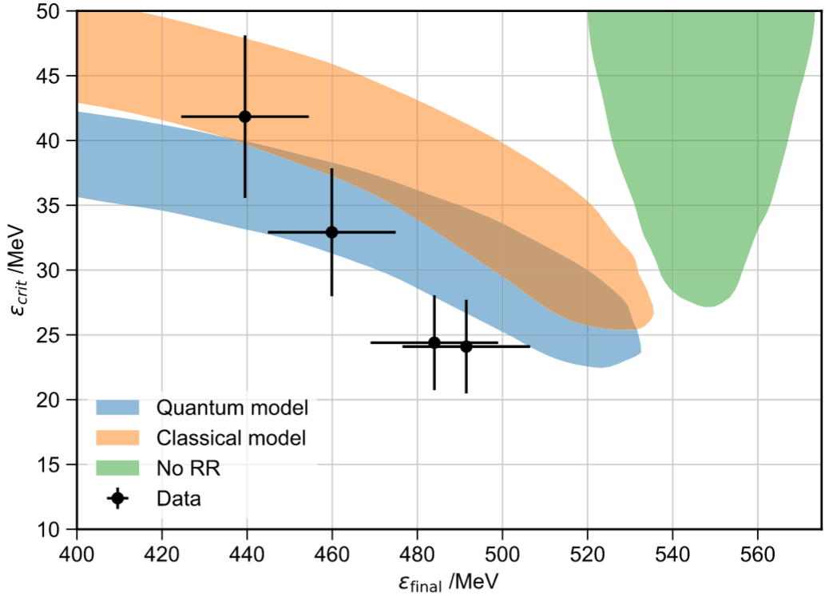
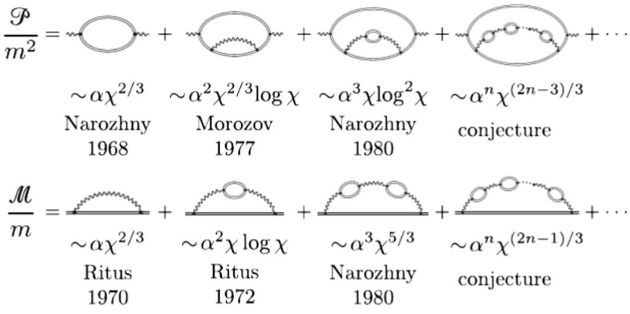
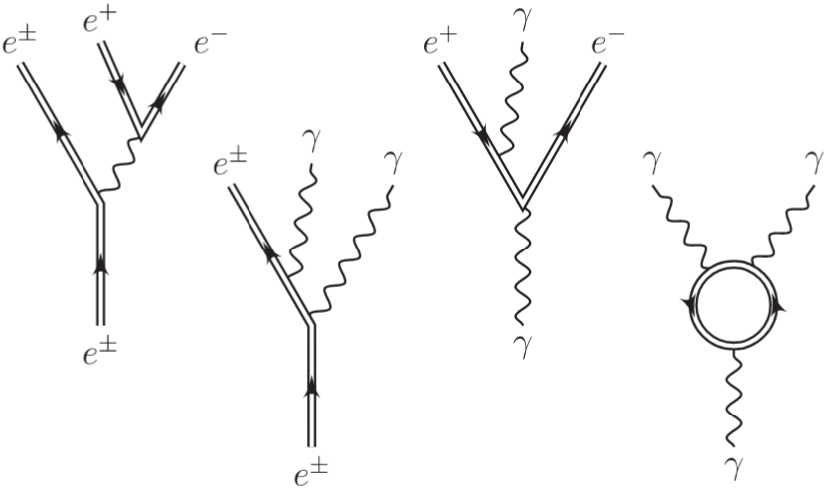
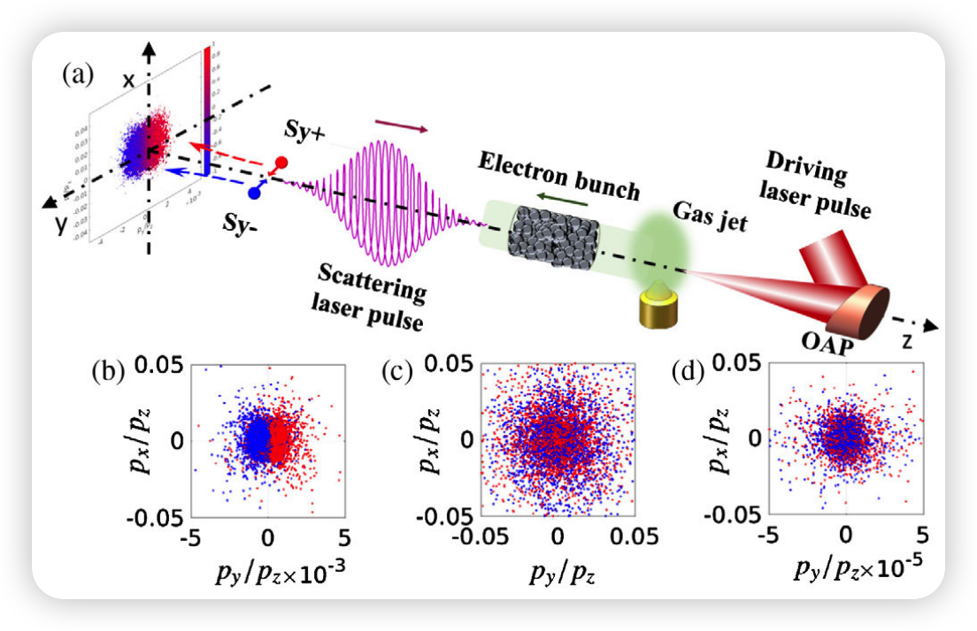
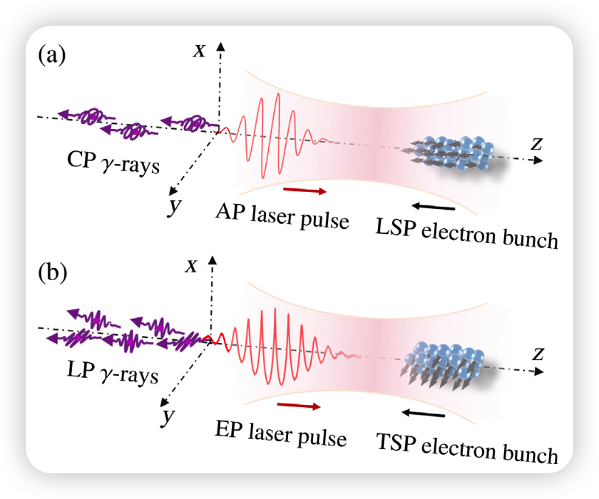
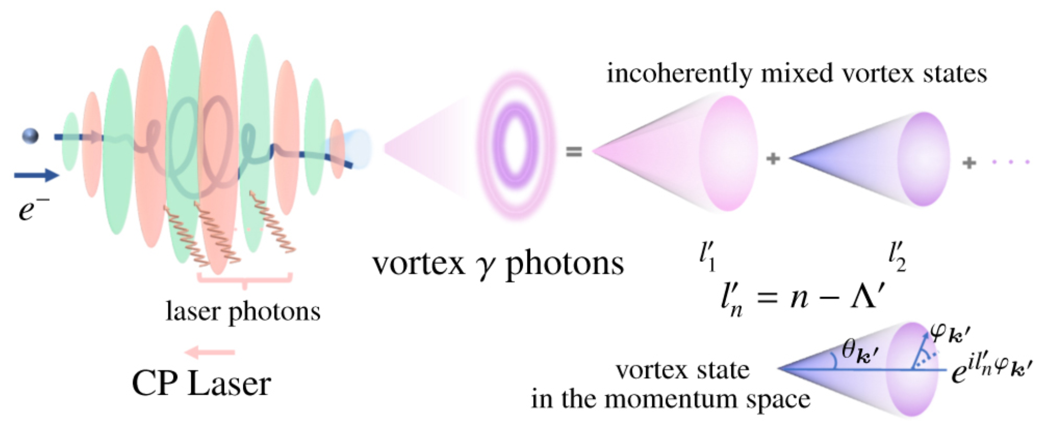
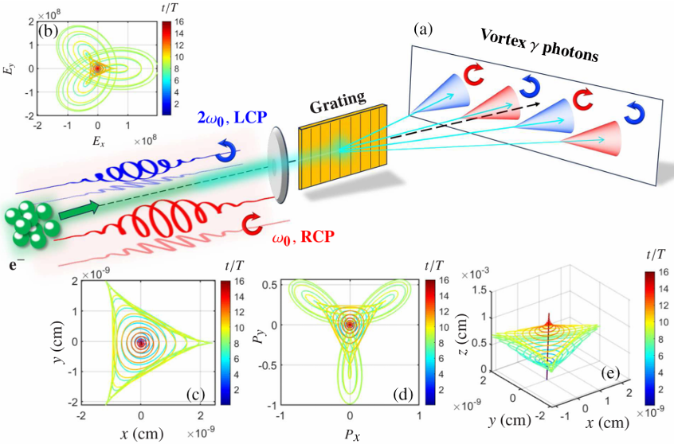
非线性康普顿散射
量子辐射反冲效应实验测量
(挑战：实验结果与理论描述不完全一致）
辐射修正和高阶过程
(需求：理论与实验需要更加精确的计算)
Nat. Photonics 17, 224–230 (2023)
PRX. 8, 011020(2018)
PRL. 122, 190404 (2019)
PRD. 102, 016018 (2020)
电子自旋-光子偏振分辨的
非线性康普顿过程
轨道角动量守恒
(挑战：真实激光脉冲中计算困难)
PRL. 122, 154801 (2019)
PRL. 124, 014801 (2020)
PRD. 109, 016005 (2024)
PRL. 134, 153802 (2025)
Notes:
在实验方面，目前已有实验成功探测到非线性康普顿散射过程中的量子辐射反冲效应，证实了强场效应的存在性以及其对带电粒子动力学的显著影响，但是实验结果与理论描述不完全一致。理论和实验的进一步发展需要更精确的计算结果，因此需要计算顶点辐射、一阶辐射等对非线性康普顿过程的修正。此外，在QED级联过程中两个顶点以上的高阶过程发生的概率可能会超过基本的QED过程，因此需计算和考虑高阶过程。在自旋角动量方面，目前已发展了轻子自旋和光子偏振分辨的非线性康普顿，揭示了轻子自旋和光子偏振对散射过程的影响。在粒子内禀轨道角动量守恒方面，已发展出考虑横向相位结构的非线性康普顿散射理论的S矩阵形式，阐明了多光子吸收过程中的角动量转移机理。

Slide 6
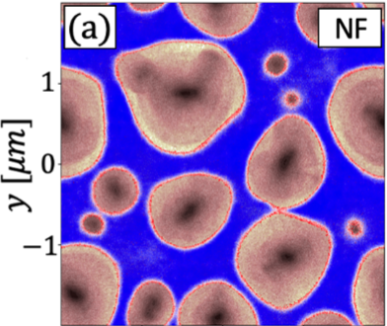
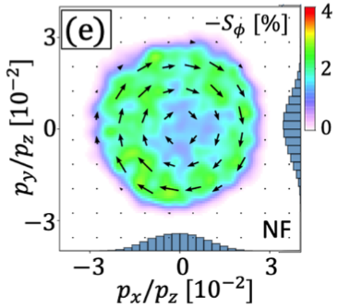
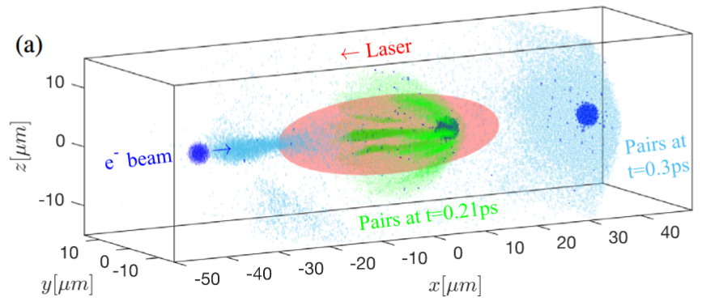
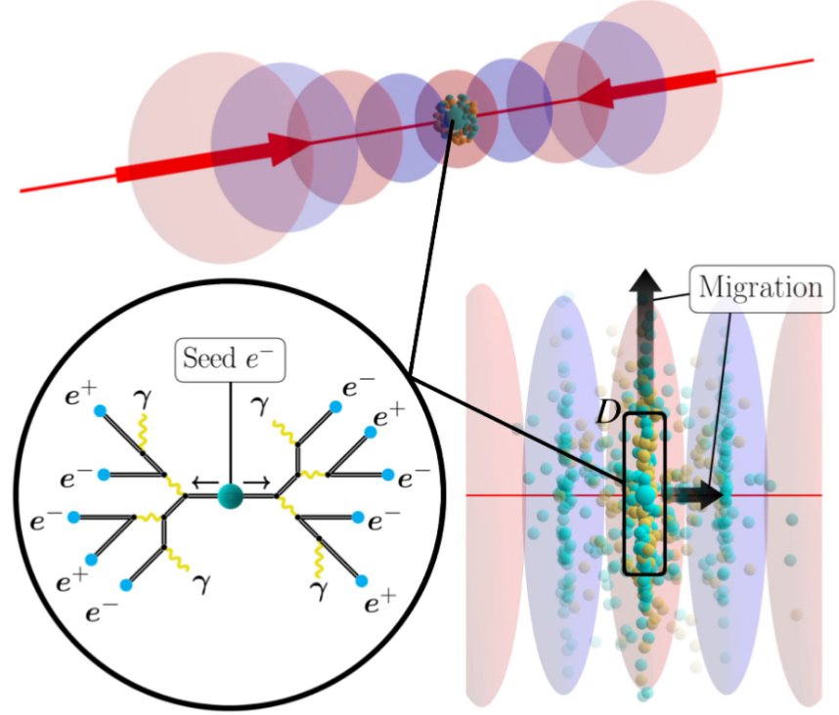
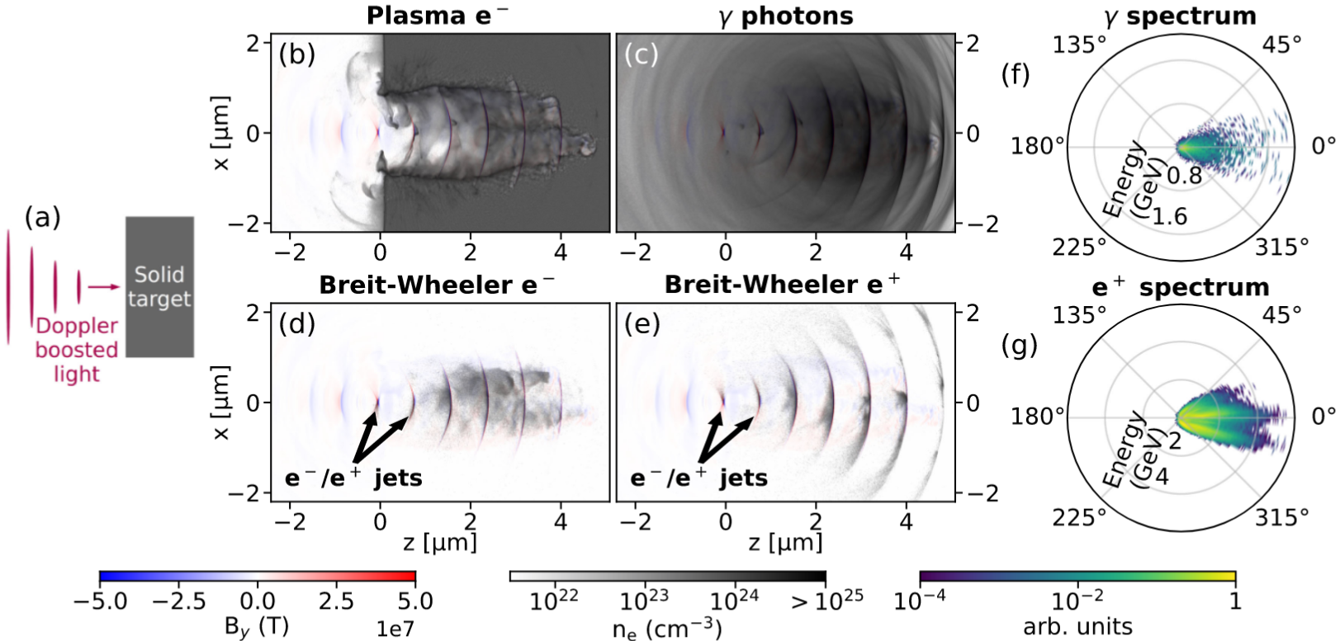
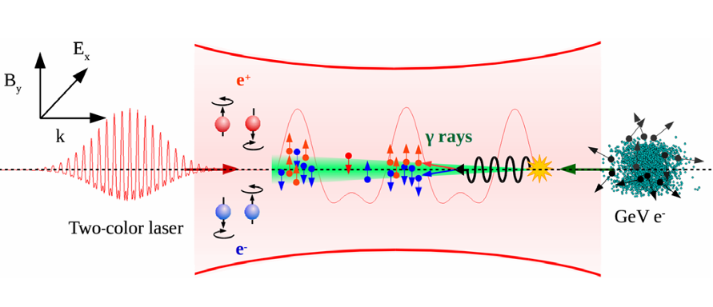
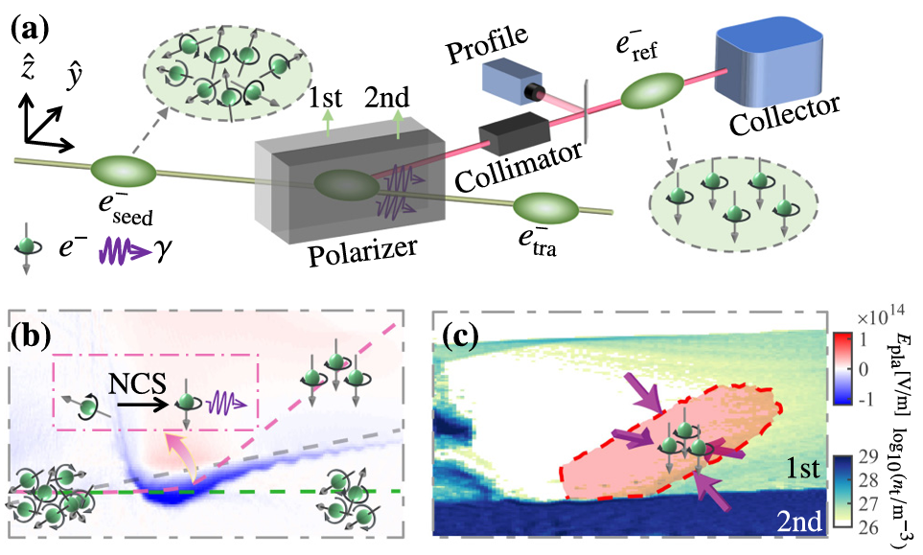
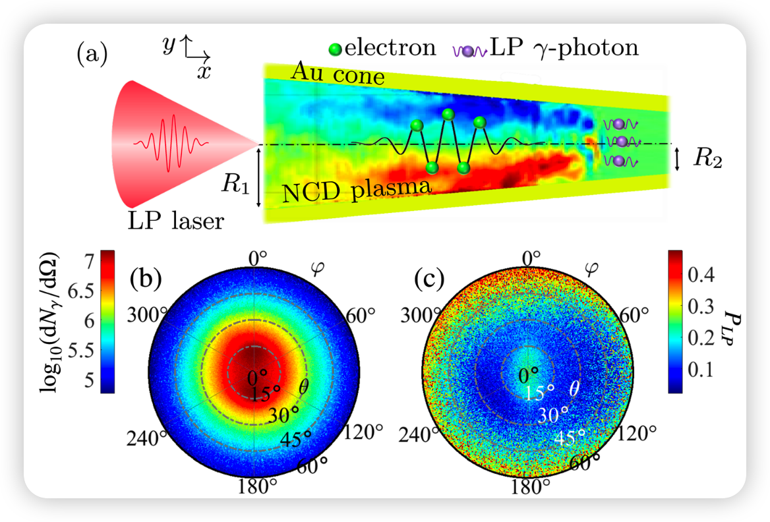
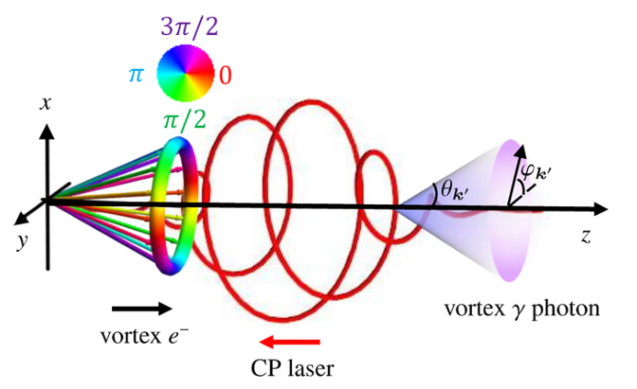
非线性康普顿散射
高能天体物理：QED等离子体
流丝不稳定性
QED级联
非微扰强场QED
PRL. 130, 015101 (2023)
PRL. 127, 095001 (2021)
PRL. 132, 175002 (2023)
PRL. 132, 175002 (2024)
基于非线性康普顿散射角动量粒子源方案
极化电子源
偏振伽马光源
涡旋伽马光源
PRL. 123, 174801 (2019)
PRR. 7,023201 (2025)
MRE 5, 054402 (2020)
PRA 110, 032202 (2024)
Notes:
非线性康普顿散射是天体过程（QED等离子体）中非常重要的基本过程。比如，在流丝不稳定性中，电子可通过辐射翻转效应在动量空间沿方位角方向极化。在QED级联过程中电子辐射可为级联过程提供伽马光子。利用等离子体镜反射可通过多普勒频移实现接近施温格极限强度的场，该强场与等离子体或电子束相互作用可研究非微扰的强场QED效应。此外，带有角动量的粒子源在核物理、高能粒子物理以及实验室天体物理等领域具有特殊应用前景。非线性康普顿可为带有角动量粒子源的产生提供新方法。比如，通过不对称的强激光与电子束对撞或者电子束与等离子体相互作用，可获得高极化度的电子源。通过强激光与等离子体相互作用可获得高亮高偏振的伽马光源。通过涡旋电子与圆偏振光激光对撞可获得涡旋伽马光源。

Slide 7
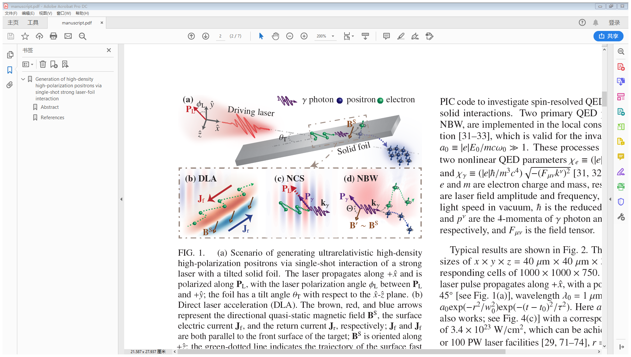
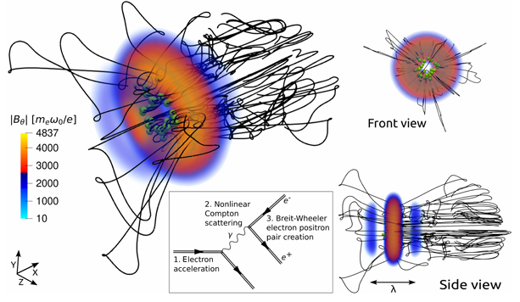
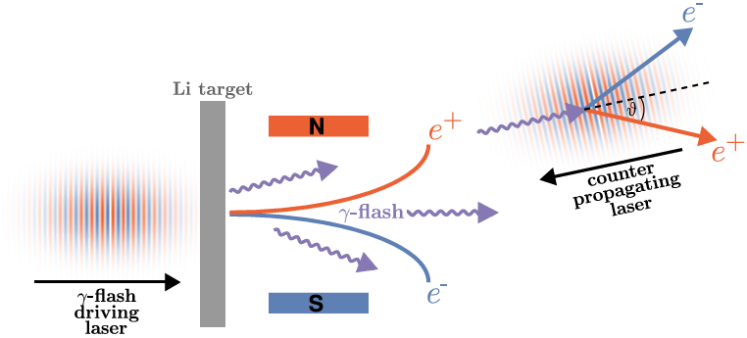
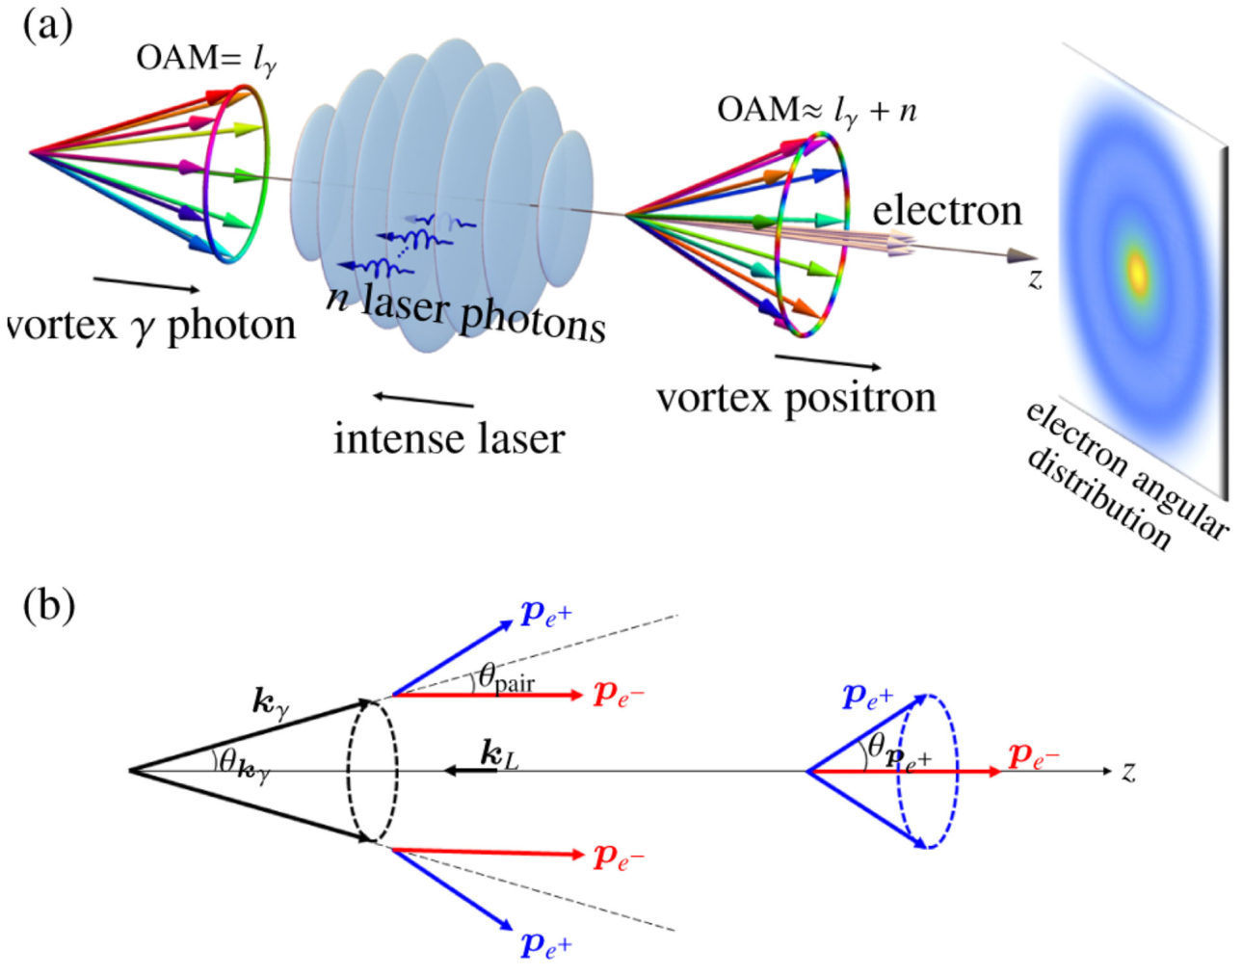
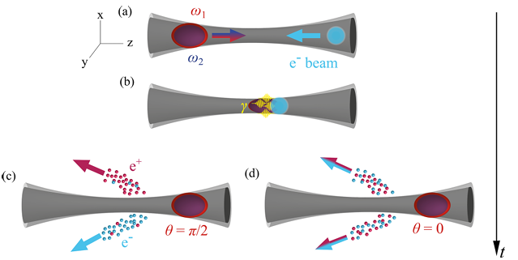
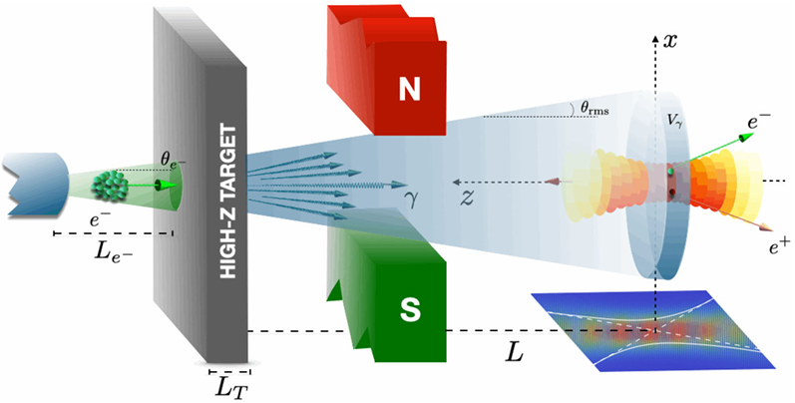
Breit-Wheeler 对产生
激光等离子体相互作用产生极化正电子
对撞激光偏振调控QED级联
γ-flash 光子驱动全光NBW
K. Xue, et al., PRL. 131, 175101 (2023).
Q. Zhao, et al., PRD 107, 096013(2023)偏振双光子 Breit-Wheeler 过程中的角度相关对生成.
M. Jirka et al., Phys. Rev. Lett 133, 125001 (2024)
Alexander J. MacLeod et al., PRA 107,012215 (2023)
涡旋NBW对产生
相位偏移调控NBW对运动
韧致辐射伽马光+强激光发生NBW
M. Ababekri, et al., PRD 110, 076024 (2024).
B. Barbosa et al., PRR 6,023152 (2024)
I. Elsner et al., PRD 111, 096012 (2025)
Z.-G. Bu et.al., PRR 3,043159(2021)
涡旋γ光子产生扭曲 Breit-Wheeler正负电子对
Notes:
我们课题组通过​​完全极化截面理论​​与​​自旋分辨MC模拟​​，首次系统解析了LP/CP光子对撞中BW过程的方位角与极角依赖性。
另外，M. Jirka等人提出利用径向偏振激光碰撞解决紧聚焦下种子电子逃逸问题，将QED级联阈值强度降低比线/圆偏振方案低100倍，产生空间分离的GeV正负电子束。
Alexander提出一种基于γ-flash光子源的全光学方案，用于在强场QED实验中观测非线性Breit-Wheeler电子对产生过程。
我们组也通过利用激光等离子体相互作用产生极化正电子源；沈百飞老师课题组通过也有类似工作：涡旋γ光子通过线性 Breit-Wheeler产生了涡旋正负电子对
Barbosa等人表明激光脉冲和它的二次谐波之间的相位偏移可以用来控制相对横向在非线性Breit-Wheeler过程中产生的电子和正电子的运动
此外，德国理论物理研究所 C. Müller 课题组提出了韧致辐射伽马光与强激光碰撞产生非线性 BW 对过程的实验装置方案。

Slide 8
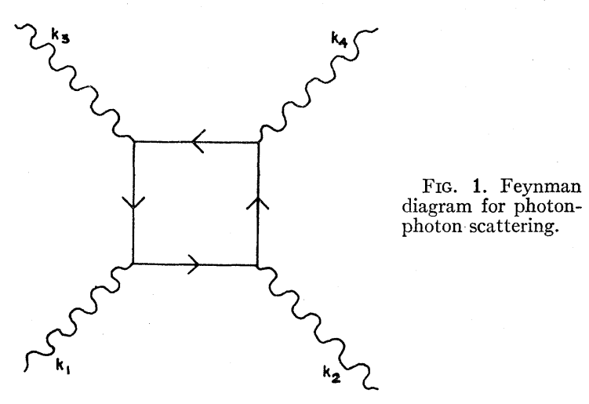
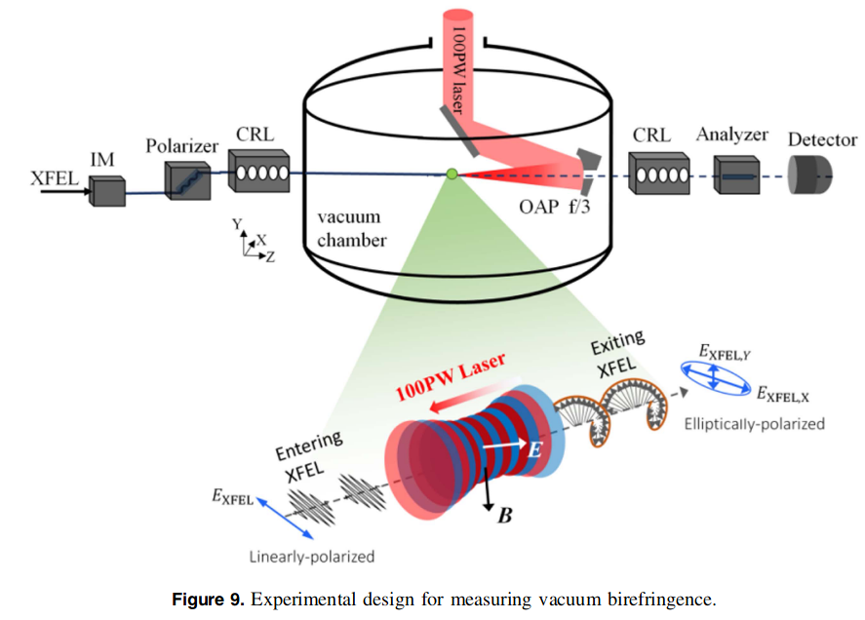
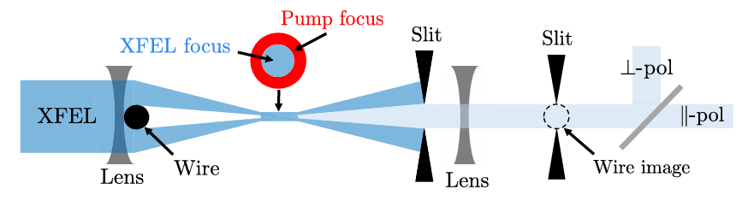
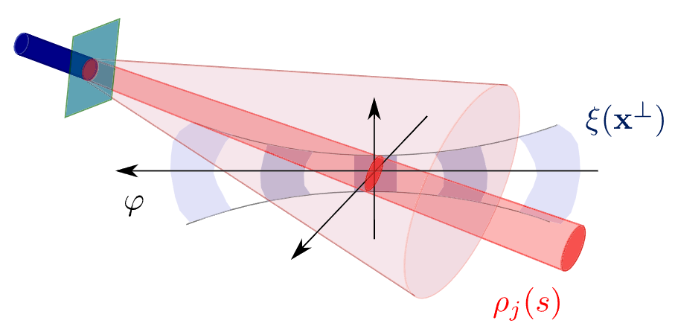
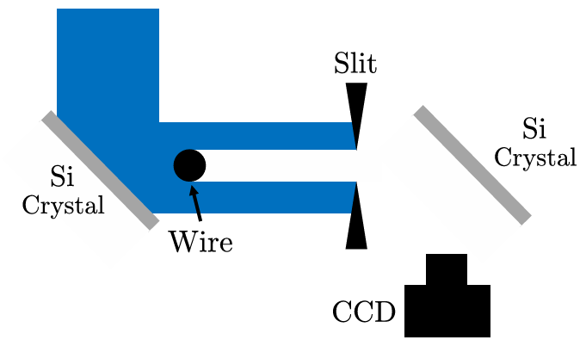
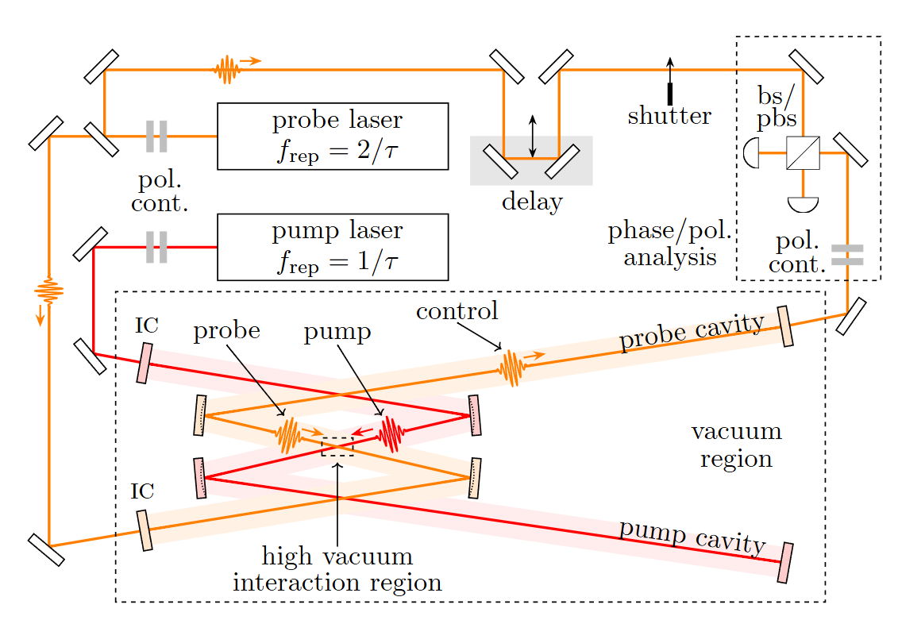
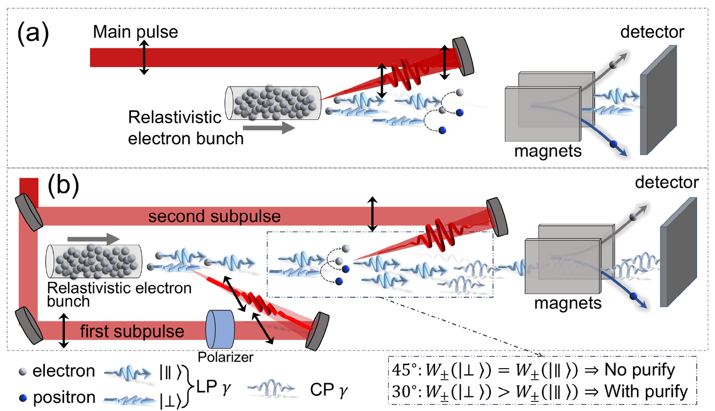



真空双折射效应探测
XFEL 与超强激光场相互作用
环形光束+双级成像测量低能参数$a,b$
间接测量​​NBW的概率​​
$$E_{s}$$
B.-F. Shen, et al., PPCF 60, 044002 (2018)
F. Karbstein, et al., PRL 129, 061802(2022)
O. Borysov, et al., PRD 106, 116015 (2022)
J.J. Klein, et al., Phys. Rev. 135, B1279 (1964)
强静电场、磁场探测真空极化
飞行焦斑延长相互作用时间
高频锁相探测方案
圆偏振伽马射光产生
传统探测装置
​​PVLAS​​ | ​静磁场​​ | ​​法布里-珀罗谐振腔​​ (超长光程)
​​BMV​​ | ​​脉冲强磁场​​ | ​​单次通过​​ (短光程)
​​OVAL​​ | ​​脉冲强磁场​​ | ​​环形光学谐振腔​​ (脉冲期间增长光程)
M. Formanek et al. PRD 109, 056009 (2024)
C. Lv, et al., Adv. Sci. 12, e17201
(2025)
R. G. Bullis, et al., PRR 7, 023026 (2025) ​​
Notes:
在量子场论中，真空充满了不断产生、湮灭的​​虚粒子对，在QED中，主要是正负电子对​​。​​当存在外部电磁场时​​，这些虚粒子对就会成为极化/磁化介质，使得穿过的光子偏振发生改变，就是真空双折射现象。目前利用静磁场与可见光光子相互作用探测真空双折射的装置有如PVLAS BMV以及OVAL等，在强激光驱动的方案中，有100PW强激光与10keV XFEL光子散射，测量光子椭偏度(10^-10 – 10^-9)方案；利用环形探测光束耦合双级成像光路，通过空间分离真空双折射信号与强背景光，测量量子真空非线性响应的低能常数a和b，实现精密测量；Borysov等人提出通过测量​​NBW的概率​​，作为间接探针来​​验证强激光场中非线性真空双折射效应​​的存在；Formanek等人提出可以使用飞行激光的方式来延长相互作用时间，进而提高发生产率，便于探测；Bullis等人提出了一种基于干涉仪原理并结合高频锁相放大技术的差分探测方案，用于极高灵敏度地测量激光诱导真空双折射产生的微弱椭圆偏振信号，以克服传统方法的噪声限制；另外我们组提出利用真空二向色性辅助的真空双折射效应，通过激光与相对论性电子束的碰撞，来产生高亮度、高偏振度的伽马射线束，为核物理与粒子物理研究提供新型光源。

Slide 9





强激光驱动类轴子探测
轴子——为解决强CP问题由Peccei-Quinn对称性破缺引入的伪标量粒子，质量 $m_{a}∼\frac{1}{f_{a}}$，弱光子耦合$g_{aγγ}∝\frac{1}{f_{a}}$ ($f_{a}$轴子衰变常数)
类轴子（ALP）——广义的赝标量粒子，弦论、额外维度等扩展模型预言，暗物质、暗能量候选粒子或作用媒介粒子($g_{ALPγγ}∝m_{ALP}/f_{ALP}$)
$$L=−\frac{1}{4}g{\tilde{F}}_{μν}F^{μν}ψ⟹\left(∂_{t}^{2}−∇^{2}+m_{a}^{2}\right)ψ=gE⋅B$$
轴子/类轴子—光子耦合$g_{aγ}$的约束条件和未来探测。阴影区域为现有实验、天体物理学和宇宙学已排除，虚线为计划实验。
K. Choi, et al., Annu. Rev. Nucl. Part. Sci. 71, 225 (2021)
Notes:
还有一类比较前沿的基于强激光的基础研究是关于轴子、类轴粒子的探测，轴子是为了解决强CP问题引入的一类伪标量粒子，其中最重要的参数就是它的质量以及相互作用耦合常数，类轴粒子是对轴子的一个扩充，性质比较相似，是暗物质、暗能量的候选粒子或者相互作用媒介，它与电磁场可以发生相互作用，这是他们的相互作用方程。目前关于类轴粒子的探测有很多基于实验室强磁场、太阳以及宇宙轴子捕获的方案，最近几年随着强激光大科学装置的建设，国内外很多同行也提出了基于强激光的方案，国内如张院士团队以及沈老师团队。右边这个图是21年这篇文章中给出来的轴子、类轴子的质量以及与光子耦合常数的约束图，上面有颜色的都是目前已经排除的参数范围，但仍有较大范围有待探索。

Slide 10




强激光驱动类轴子探测
强激光等离子体相互作用
超强激光驱动磁化等离子体尾场激发轴子-等离激元混合态
J. T. Mendonça, Proc. of SPIE 11207, 1120731(2019) ; EPL 79, 21001(2007)
激光驱动等离子体尾场产生轴子；极化-频率-横模多维度滤波探测(PIC模拟)
Xiangyan An, Min Chen, Jie Zhang, et al., arXiv:2504.12500; MRE, 9, 067204(2024)
激光等离子体准静态场 + X射线驱动轴子-光子偏振耦合实现 keV 级轴子生成与亚微弧度旋转信号检测
Shan Huang, Bai-Fei Shen, et al Phys. Scr. 97, 105303(2022)
强激光与电子束相互作用
极化电子束与超强激光相互作用调控轴子产生角度
J.-D, Chen, Baifei Shen, Pei-Lun He, Yue-Yue Chen, et al. arXiv:2507.21596(2025)
Notes:
基于强激光的轴子探测方案主要包含光光、光等离子体、光与电子束相互作用。这里主要介绍强激光与等离子体相互作用方案以及激光电子束方案，强激光与等离子体相互作用方案比较具有代表性的有Mendoca 19年提出的激光驱动磁化等离子体尾场激发轴子-等离子体激元混合态、张院士与陈民老师团队提出的尾场中多维度滤波探测以及沈老师团队提出的等离子体准静态场 与 X射线相互作用等方式产生以及探测轴子，此外，沈老师与陈月月团队还提出了利用极化电子束与强激光散射调控轴子产生角度的方案。

Slide 11


研究背景
挑战：
反应过程异常复杂，加速机理和角动量操控机理不清楚
粒子波动性和巨量粒子体系难以耦合
特点：
强流超快粒子源，携带自旋和轨道角动量
强非线性效应、QED效应、角动量效应
激发新反应通道、探测更精细结构、增大反应截面？

Slide 12





极化粒子重要应用
Widespread applications of polarized electrons and positrons
Polarized electron-positron colliders
Test the Standard Model (SM) and searching new physics beyond SM
precisely measuring the effective weak mixing angle
test the electroweak gauge group
probing CP violation
studying supersymmetry particles
searching for gravity in extra dimensions
·······
Polarized positron-ion colliders
Reconstructing the proton spin structure
simulating extreme cosmic environments
in laboratories

Slide 13







极化粒子产生机理
Methods for generating ultrarelativistic polarized leptons
Spontaneous polarization in storage rings
Laser-electron beam collisions
PLB 800, 135120 (2020))
PRL 123, 174801(2019)
PRL 125, 044802(2020)
Interaction of circularly polarized γ photons with high-Z targets via Bethe-Heitler process
Acceleration of pre-polarized positrons
PRL 96, 114801(2006); PRL 100, 210801(2008); PRL 116, 214801(2016)
PRL 122, 214801(2019)

Slide 14


强激光驱动产生自旋极化电子束
利用非线性康普顿散射机制
极化机理：电子辐射概率依赖自旋，不同自旋态电子辐射会自旋反转，且动量方向不同
操控机理：不对称激光场中电子自旋进动频率和动量运动频率不同
系列成果：
PRL 122, 154801 (2019) , PRRes 5, 023030 (2023), MRE 8, 034401 (2023)
PRRes 2, 033483 (2020), PRA 100, 033407 (2019), PRAppl 12, 014047 (2019)

Slide 15





强激光驱动产生自旋极化电子束
利用激光尾场加速预极化电子束
利用非线性康普顿散射机制
$ℬ_{6D,n}$亮度: $\sim {4×10}^{14}A/m^{2}/0.1\%$（最高亮度： $∼{10}^{15}A/m^{2}/0.1\%$）；
  脉宽： $500 as$ ($<$ LWFA 典型飞秒级脉宽)；
  极化度： $80\%$ （接近传统极化源 90%）。
极化度稳定 > 80%，远高于其它LWFA方法（持续降低，且< 40%）
T. Sun et al., PRL 132, 045001 (2024)

Slide 16

强激光驱动产生自旋极化正电子束
强激光直接打靶机制
高极化度核心机制：
激光偏振主导伽马光子偏振，电流激发静磁场主导正电子极化方向
平均极化度高达70%、密度约10¹⁸cm⁻³、能量约百MeV
K. Xue et al., PRL 131, 175101 (2023)
16

Slide 17


轻子自旋操控
利用THz波导管操控轻子自旋
Dielectric-lined waveguide (DWL) Can control the phase and group velocities of THz wave
A cylindrical DLW with a phase-velocity-matched transverse electric mode can manipulate the lepton spin-polarization more efficiently and accurately
Z.-P. Li et al., PRL 134, 075001 (2025)
17

Slide 18


结构自旋极化轻子束
利用THz波导管操控轻子自旋
Z.-P. Li et al., PRL 135, 135001 (2025)
18

Slide 19
存在关键问题
是否可以在复杂的等离子环境中直接产生纵向极化电子束？
19

Slide 20





激光粒子加速
Andrea Macchi, et al. Rev. Mod. Phys. 85, 751 (2013)
TNSA: S. C. Wilks, et al, POP
8, 542–549 (2001)
Hole Boring: Y. Sentoku, et al,
POP, 10, 2009–2015 (2003)
加速梯度：GV/m
Target normal sheath acceleration (TNSA)
Radiation pressure acceleration (RPA)
Relativistic transparency acceleration (RTA)
Breakout Afterburner Ion Acceleration (BOA)
RPA: T. Esirkepov, et al,
PRL. 92, 175003 (2004)
BOA: L. Yin, et al,
PRL 107, 045003 (2011)

Slide 21



激光粒子加速
$σ−I$(相对论透明度 vs 激光强度)平面内激光离子加速机制区域分布
优化
PIC
Hiroyuki Daido, et al. Rep. Prog. Phys. 75 056401 (2012)
机器学习
$$I(W/cm^{2})$$
$$σ$$
文献中结果
机器学习结果
优化: 遗传算法、贝叶斯优化、粒子群优化等
机器学习:神经网络、聚类（k-means、DBSCAN（基于密度的空间聚类算法）等）、主成分分析等
Yan-Xi, Wu, et al (to be submitted)
Notes:
最近，我们通过将优化算法（如遗传算法、贝叶斯优化、粒子群优化等）、机器学习算法（如神经网络、聚类（k-means、DBSCAN（基于密度的空间聚类算法）等）、主成分分析等）与传统算法PIC耦合，针对离子加速、正电子束产生等问题进行了探索。
在我们最新的结果中，可以在几天之内快速发现几种加速机制以及极化正电子束机制。这里是我们关于质子加速的结果，左边图代表的是在激光强度与相对论透明参数sigma构成的二维参数空间中，我们通过算法探索到的一些结果，每个点都代表一个算例（一组参数
以及结果），而红黄蓝三种颜色则分别代表我们采用机器学习算法分辨出的离子加速机制，这些机制通过与这篇综述文献结果相对照，我们可以初步确定根据该方法我们成功发现了TNSA、RPA和RTA这三个加速机制，并且其在参数空间中的分布与文献中的机制分布基本一致。
为了进一步确认我们结果的正确性，我们在所发现的这些机制中各自选择了一个样本，也就是图中蓝色五角星、星号和×号所标注出来的样本进行了进一步的分析。

Slide 22

激光粒子加速
TNSA
静电分离场产生方式、离子加速过程表明：
机器学习方法发现的物理机制对应于：TNSA、RPA、RTA三种离子加速机制
RPA
RTA
机器学习与传统算法耦合可高效发掘不同机制的离子加速方案
Yan-Xi, Wu, et al, (to be submitted)

Slide 23

纵向极化轻子束产生
(a)
(b)
(c)
(a)正电子密度分布；
(b)(c)正电子的纵向、横向极化度分布；
(d)角度空间内的正电子密度分布；
(e)(f)角度空间内正电子的纵向横向极化度分布；
(g)正电子纵向（红色实线）、横向（绿色虚线）极化度的演化；
(h)(i)(j)正电子随能量、极角、方位角的数分布（蓝色实线）、纵向（红色实线）、横向（绿色虚线）极化度分布。
(d)
(e)
(f)
(g)
(h)
稳定的以纵向极化为主导的极化正电子束！
(i)
(j)
Yan-Xi, Wu, et al (to be submitted)

Slide 24

展望
在复杂等离子体环境中快速发现新物理机理，例如：百PW激光直接加速TeV粒子、高亮辐射源、超短辐射源等等。
24

Slide 25




涡旋伽马射线产生机理
Vortex/twisted photons
Vortex wave:
$$Ψ_{l}\left(r,t\right)=u\left(ρ,z\right){e^{ilϕ}e^{ik_{z}z}e}^{−iωt}$$
Mode function: $u\left(ρ,z\right)$ (i.e. Bessel or LG beam modes)
Helical phase: $e^{ilϕ}e^{ik_{z}z}$
Eigenfunctions for OAM operator $L_{z}=−\frac{i∂}{∂ϕ}$, carry OAM $lℏ$
Vortex waves have distinct topological structure such that there is no continuous deformation from plane wave (front) or spherical wave to helical wave, the corresponding topological charge is $l$.
[Phys. Usp. 61, 449 (2018)]
25

Slide 26


Doing nuclear/particle physics with vortex beams
Proton Spin Puzzle
Present: Spin polarized targets & beams have been the only tools in use
1980s
Now
Only ~30% of proton spin is du to quarks spins;
Quest for the remaining ~70% is the major enterprise in New Physics: quark OAM, gluon spin, gluon OAM
Next: Exploring new tools such as vortex beams
[Eur. Phys. J. A 52, 268 (2016)]
Photo-nuclear physics [Sci. Rep. 7, 5018 (2017)]
Photon-induced reaction cross section will be changed due to AM conservation relation
Doing Spin Physics With Unpolarized Particles
[Phys. Rev. Lett. 124, 192001 (2020); Prog. Part. Nucl. Phys. 127, 103987 (2022)]
26

Slide 27


涡旋伽马射线产生机理
Photon beams of 99 eV carrying OAM have been observed in the 2nd harmonic off-axis radiation of a helical undulator.
[Phys. Rev. Lett. 111, 034801 (2013)]
Other observations of OAM photon radiation:
[J. Synchrotron Rad. 24, 934, (2017)]
[Phys. Rev. X 7, 031036 (2017)]
相位调制器
涡旋波荡器
27

Slide 28



涡旋伽马射线产生机理
Vortex Photon Generation: Classical Radiation
Possibility of producing x-gamma rays with orbital angular momentum by means of the inverse Compton backscattering between a high brightness electron beam and a twisted laser pulse
[Phys. Rev. Lett. 117, 123903 (2016)]
The proposal is based on classical radiation by charged particles in helical motion.
The radiated n-th harmonic carries total AM (TAM) of n$ℏ$.
[Phys. Rev. Lett. 118, 094801 (2017)]
Quantum effects have to considered at higher energies.
非线性康普顿散射：非相干，需要考虑单粒子波动性
28

Slide 29



涡旋粒子产生
Sci. Adv. 8, eadd2002 (2022)
中子
螺旋相位板等方法基于粒子束的波动性
不适用于高能量（极短波长）涡旋粒子的产生
高能涡旋粒子产生仍然是重要挑战
Science 373, 1105 (2021)
原子
29

Slide 30




结构束
Spatiotemporally modulated distributions of intensity, phase, and polarization
Polarized
Vortex
Vector
Poincaré sphere
Bloch sphere
Higher-order Poincaré sphere
Applications
spin-orbit coupling
Particle controlling
Laser lithography
Ref: Optica 12, 732 (2025); Nat. Photonics 15, 253 (2021); Nat. Photonics 5, 343 (2011);
Phys. Rev. Lett. 86, 5251 (2001); Appl. Phys. A 86, 329 (2007)
30

Slide 31

结构束
Traditional generation methods are limited to the optical regime (eV scale)
高能矢量涡旋粒子依然无法产生 (above MeV)
Ref: Adv. Opt. Photonics 1, 1 (2009); Sci. Bull. 63, 54 (2018); Front. Phys. 9, 688284 (2021);
Nat. Photonics 10, 327 (2016)
31

Slide 32


存在关键问题
能否直接利用加速器将低能涡旋粒子加速到高能，依然保留完好的涡旋特性？
（1）真实激光场中单粒子涡旋态演化、辐射反作用等问题尚未解决
（2）涡旋粒子量子模型与多粒子体系、等离子体环境耦合问题尚未解决
32

Slide 33




强激光驱动产生涡旋伽马射线
PRD 109, 016005 (2024)
PRA 110, 032202 (2024)
PRD 110, 076024 (2024)
PRA 110, 052207 (2024)
33

Slide 34

强激光驱动产生涡旋伽马射线
利用双色激光场的非线性康普顿散射机制
J.-J. Jiang et al., PRL 134, 153802 (2025) 上师大陈月月教授团队合作
34

Slide 35


涡旋伽马射线产生及实验探测
M. Wei et al., arXiv:2503.18843 (2025) 上交大闫文超教授团队合作
35

Slide 36


涡旋粒子在外场中的演化问题
如何描述涡旋粒子束演化、加速、扭曲、辐射？
方法：PIC + 量子波包演化
利用双色激光场的非线性康普顿散射机制
Field to particle
Diffusion-Maxwell
$$Δt$$
Diffusion-Schrodinger
Particle to current
难点：传统数值方法在高维问题中求解速度异常缓慢，急需找到一种替代方案，用来高速、高保真的求解相应的波动方程
思路：Maxwell方程和Schrodinger方程都替换成扩散diffusion模型?
36
Notes:
在前面呢，我们仍然使用的传统的PIC作为底层物理模型进行优化、研究，确实取得了非常好的一些结果，但这种方法仍然存在缺陷，那就是随着我们物理问题的无法、模拟尺度的增大、时间尺度的延长，前面的方法也会很快走到尽头。而其中最主要的原因就是我们并没有解决PIC等传统算法计算速度以及数据量的问题。尤其我们接下来如果想去考虑涡旋粒子在激光等离子体中的加速、演化，甚至开展调制优化等问题。而这些是涡旋粒子在高能物理和核物理中广泛应用的大前提，因此，我们还是需要找到一种替代方案，用来高速、高保真的求解例如涡旋粒子的波动方程或者PIC中的Maxwell方程组等。
那到底怎么解决这个问题呢？
正好，最近几年在机器学习、人工智能领域出现了很多新的算法以及软件，我们发现视频生成模型与我们去求解偏微分方程是一个思路，那我们能不能将视频模型中扩散模型（diffusion）等应用到我们的PIC中，从而实现模拟加速，甚至将涡旋粒子的演化、加速等过程耦合进PIC呢？比如我们右边的图，能不能把maxwell方程和schrodinger方程都替换成扩散模型呢？
这里，我们就先尝试了基于物理信息神经网络(PINN)的替代模型来描述涡旋粒子的动力学，这样可以为我们后面训练扩散模型提供数据，同时可以在大的模型没出来前让我们提前了解一下涡旋粒子到底怎么演化

Slide 37



涡旋粒子在外场中的演化问题
利用双色激光场的非线性康普顿散射机制
物理方程 + 神经网络 $⇒$ 物理信息神经网络(PINN) : 不需要原始数据
$$i∂_{t}ψ(x,y,t)=\left(\frac{1}{2}∇^{2}+V\left(x,y,t\right)\right)ψ(x,y,t)$$
$V\left(x,y,t\right)=−E_{0}x （$匀强电场）
薛定谔方程无量纲化
模型训练——最小化残差$L$ （边界、初始、模型预测解）
$$L=λ_{BC}L_{BC}+λ_{IC}L_{IC}+λ_{f}L_{f}$$
预测解
$$L_{f}=\left(1/{N_{f}}\right)Σ_{i=1}^{N_{f}}{\left|f_{net}\left(x_{f}^{i},t_{f}^{i}\right)\right|}^{2}$$
初始条件
$$L_{IC}=\left(1/{N_{IC}}\right)Σ_{i=1}^{N_{IC}}{\left|u_{net}\left(x_{IC}^{i},t_{IC}^{i}\right)−u\left(x_{IC}^{i},t_{IC}^{i}\right)\right|}^{2}$$
边界条件
$$L_{BC}=\left(1/{N_{BC}}\right)Σ_{i=1}^{N_{BC}}{\left|u_{net}\left(x_{BC}^{i},t_{BC}^{i}\right)−u\left(x_{BC}^{i},t_{BC}^{i}\right)\right|}^{2}$$
37
Notes:
PINN的核心优势在于将物理方程直接纳入模型训练，无需依赖原始数据。我们对薛定谔方程进行无量纲化，并且给粒子一个x方向的匀强电场，之后就可以观察例如涡旋粒子的加速过程。
训练模型实际上是最小化残差的过程。PINN模型中，残差由边界条件、初始条件和模型预测解三部分组成。

Slide 38








涡旋粒子在外场中的演化问题
平面波电子演化
利用双色激光场的非线性康普顿散射机制
$Re(ψ)$演化
$Im(ψ)$演化
概率密度演化
理论验证
$$\hat{a}=0.1273$$
$$a_{theory}=0.1200$$
$$RelEr=6.08e−2$$
质心加速度符合理论值；归一化保持良好；速度增大，周期变短，合乎物理
38
Notes:
用上面的框架我们首先用平面波电子演化做了验证，模型结果与理论预测高度吻合：加速度相对误差约6%；波函数的归一化性质保持良好；并且从演化的动图可以看到，随着速度增大，周期变短，符合理论预期。表明模型精度高，演化结果可信。

Slide 39








涡旋粒子在外场中的演化问题
涡旋电子演化
利用双色激光场的非线性康普顿散射机制
$Re(ψ)$演化
$Im(ψ)$演化
概率密度演化
$$ψ\left(r,θ\right)=J_{m}\left(k_{r}r\right)e^{imθ}\exp\left(−\frac{{\left(r−r_{0}\right)}^{2}}{2σ_{env}^{2}}\right)$$
贝塞尔初始波包
轨道角动量演化 $\hat{L}=\hat{r}×\hat{p}, {\hat{L}}_{z}=−i\left(x∂_{y}−y∂_{x}\right), {<L}_{z}> =\iint{ψ^{∗}\left(x,y\right){\hat{L}}_{z}ψ\left(x,y\right)d^{2}r}$
有外场时，涡旋发生了扭曲，并且角动量降低
39
Notes:
那接下来我们就可以扩展到涡旋粒子的加速，我们发现：在外场作用下，角动量显著衰减（一个周期后降至90%），波包出现明显扭曲。这里主要是因为粒子的对称轴实际上是z，而我们在x方向，也就是某个r方向施加了一个力，破坏了贝塞尔解的条件（柱对称），因此波包才出现了扭曲，轨道角动量也开始出现衰减。

Slide 40
展望
PINN模拟涡旋粒子动力学，为扩散模型提供数据
扩散模型耦合进PIC，发展Quantum PIC模型
复杂环境下高能涡旋粒子加速问题
等离子体环境中自旋和轨道角动量耦合、传递问题
40

Slide 41



涡旋伽马光子激发核巨共振
原子核巨共振：核结构、约束核物质状态方程、核天体物理
共振宽度较宽，约为5 MeV
跃迁概率大于单粒子跃迁
激发能随质量数的变化缓慢且平滑
由于电磁相互作用力已被充分了解，可以模型无关的方式提取跃迁强度
Phys. Rev. 133, B869 (1964)
GMR约束核不可压缩性
GDR约束对称能斜率
GQR约束核有效质量、核有效相互作用、对称能
光核反应主要激发GDR，使得更高极性巨共振难以提取
Giant Resonances: Fundamental High-Frequency Modes of Nuclear Excitation (Oxford University Press, New York, 2001)

Slide 42



涡旋伽马光子激发核巨共振
新的可能性——携带轨道角动量的涡旋伽马光子
改变跃迁选择定则（角动量守恒）
可在无GDR干扰下直接提取IVGQR
Z.-W. Lu et al., PRL 131, 202502 (2023)

Slide 43



相对论电子激发核反应
电子探针提取 GQR 的实验与理论挑战
电子探针激发核的优势
实验挑战：探针选择性不足与模型依赖修正
理论挑战：仅关注电子自旋，角动量传递机理不明
实验报道的参数（如跃迁概率和共振宽度）存在较大误差
Nucl. Instrum. Methods Phys. Res. 954, 161747 (2020)
Phys. Rev. C 19, 1251 (1979)

Slide 44


相对论电子激发核反应
平面波电子入射：
E1跃迁：$m^{′}=−\frac{1}{2},\frac{1}{2},\frac{3}{2}$
E2跃迁：$m^{′}=−\frac{3}{2},−\frac{1}{2},\frac{1}{2},\frac{3}{2},\frac{5}{2}$
E3跃迁：$m^{′}=−\frac{5}{2},−\frac{3}{2},−\frac{1}{2},\frac{1}{2},\frac{3}{2},\frac{5}{2},\frac{7}{2}$
选择特定角动量态的散射电子，提取GQR
OAM=$±$1的相对论涡旋电子可以有效产生
Z.-W. Lu et al., PRL 134, 052501 (2025)
44

Slide 45
展望
真实核靶情况下，如何增大反应截面
激光等离子体背景下耦合（量子）核反应模型
核退激发过程中子束流品质、仄秒伽马激光等
高角动量态核子、自旋极化核子产生
45

Slide 46



合作致谢
China Institute of Atomic Energy：Bing Guo, Chong Lv, Zhao Wang, Ruirui Xu
Lanzhou University: Yifei Niu, Fangqi Chen……
Fudan University: Changbo Fu, Xiangjin Kong
Northwest Institute of Nuclear Technology: Xiu-Feng Weng
Shanghai Jiaotong University Wenchao Yan
Nankai University Yuan-Bin Wu
Shanghai Normal University Yue-Yue Chen
National University of Defense Technology Tong-Pu Yu
China Academy of Engineering Physics Xu Wang
SIOM……

Slide 47
精勤求学
敦笃励志
果毅力行
忠恕任事
谢谢大家，敬请批评指正！

